Slide 1
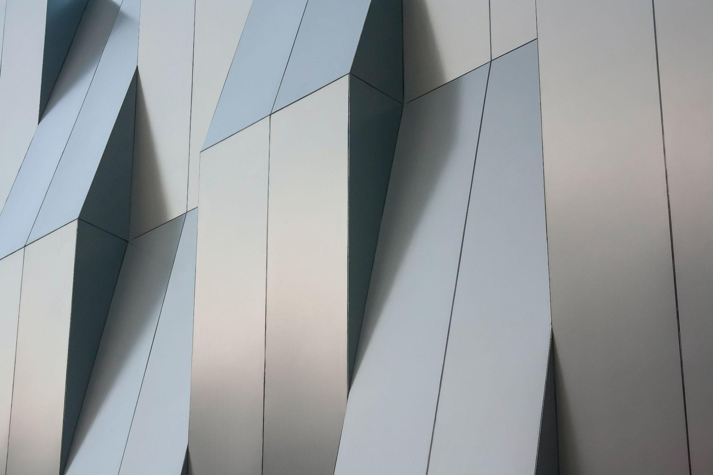

LA TUA SOLUZIONE
PER IL TAGLIO
DELLA LAMIERA

Slide 2
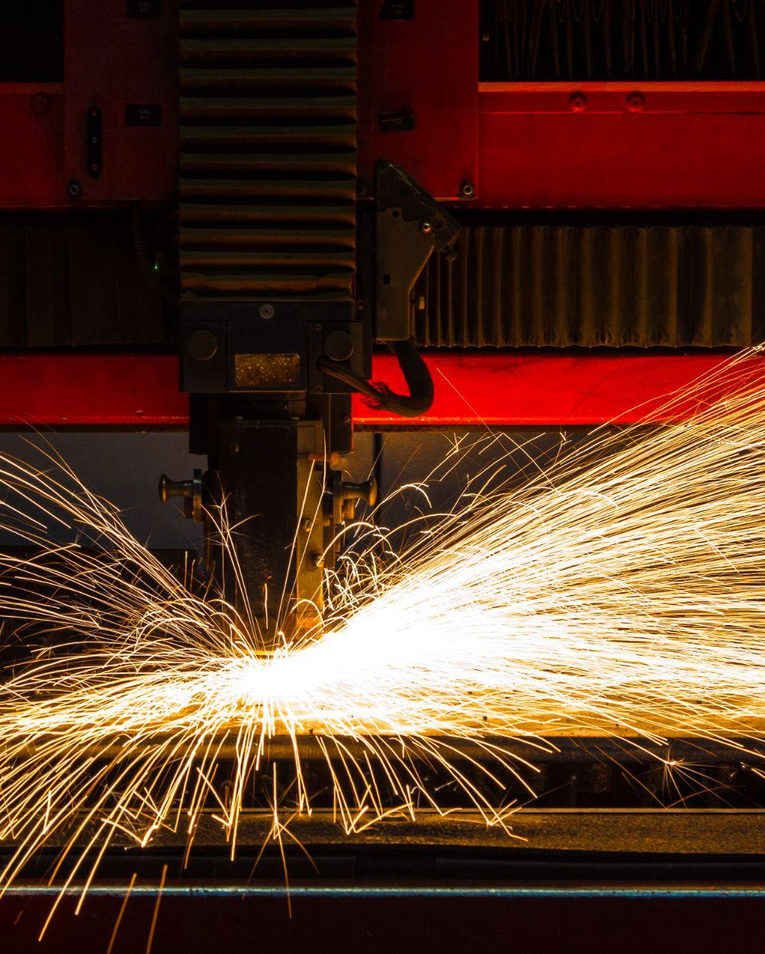
UN’AMPIA VARIETÀ DI TIPOLOGIE DI TAGLIO
CON SERVIZI TAILOR MADE
Forti della nostra esperienza e di una spiccata attitudine all’innovazione e supporto clienti, siamo in grado di offrire un eccellente servizio di taglio della lamiera con impianti all’avanguardia e di precisione.
Siamo specializzati in taglio di lamiere dello spessore :
da minimo di 0,5 mm al massimo di 200 mm.
Utilizziamo nello specifico macchinari di ultima generazione, composti da:
sorgenti laser fibra
sorgenti laser CO2
punzonatura
sorgenti plasma
sorgenti a fiamma ossidrica
Siamo in grado di tagliare a misura particolari di ogni materiale, comprese lavorazioni speciali di svasatura, filettatura e deformazioni personalizzate.
Grazie all’esperienza e forte competenza del nostro personale operativo siamo in grado di garantire esigenze specifiche su misura
rispettando tempi rapidi e puntuali.

Slide 3
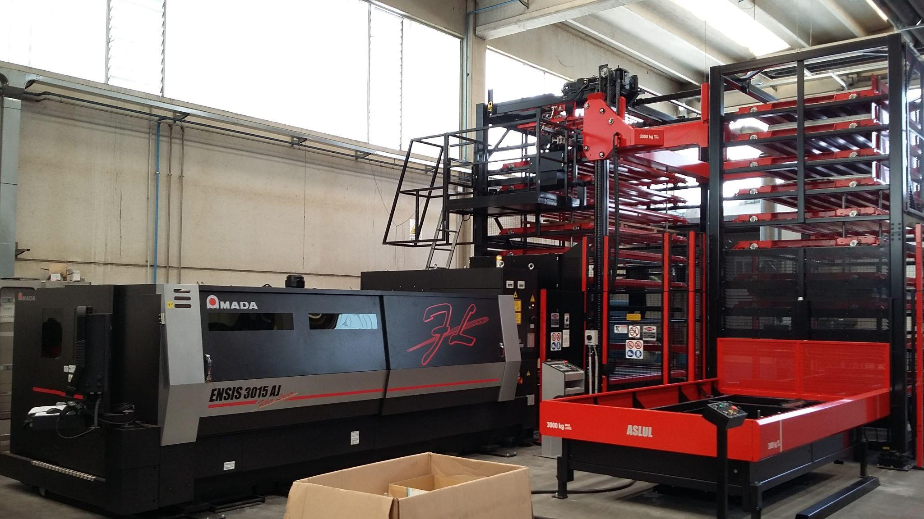
PRECISIONE
IMPIANTO DI TAGLIO LASER
Tipologia: Laser FIBRA 2 Kw
Modello : AMADA ENSIS
Lamiera formati tagliabili:
max 3000x1500 mm
Materiali e spessori:
Acciai al carbonio fino a 15 mm
Inossidabile/ Alluminio: fino a 10 mm
Rame / Ottone: fino a 5 mm
Taglio con gas di assistenza:
Ossigeno, Azoto
Impianto con magazzino automatizzato e funzionamento non presidiato

Slide 4
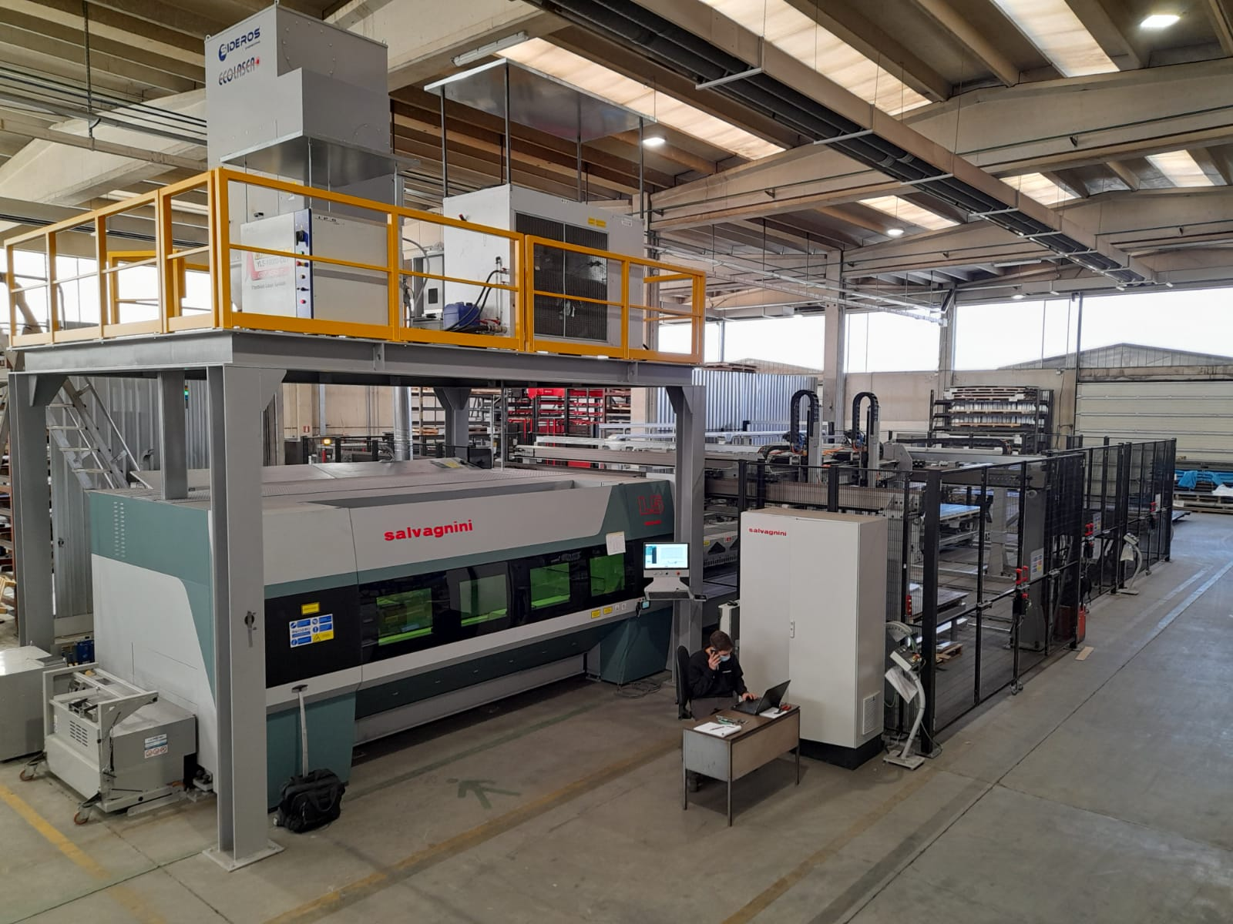
QUALITA’
IMPIANTO DI TAGLIO LASER
Tipologia: Laser FIBRA 10 Kw
Modello : SALVAGNINI L5
Lamiera formati tagliabili:
max 3000x1500 mm
Materiali e spessori:
Acciai al carbonio/Inossidabile/Alluminio: fino a 20 mm
Rame / Ottone: fino a 10 mm
Taglio con gas di assistenza:
Ossigeno, Azoto, Aria
Impianto con magazzino automatizzato e funzionamento non presidiato
Sorting automatico dei pezzi tagliati

Slide 5
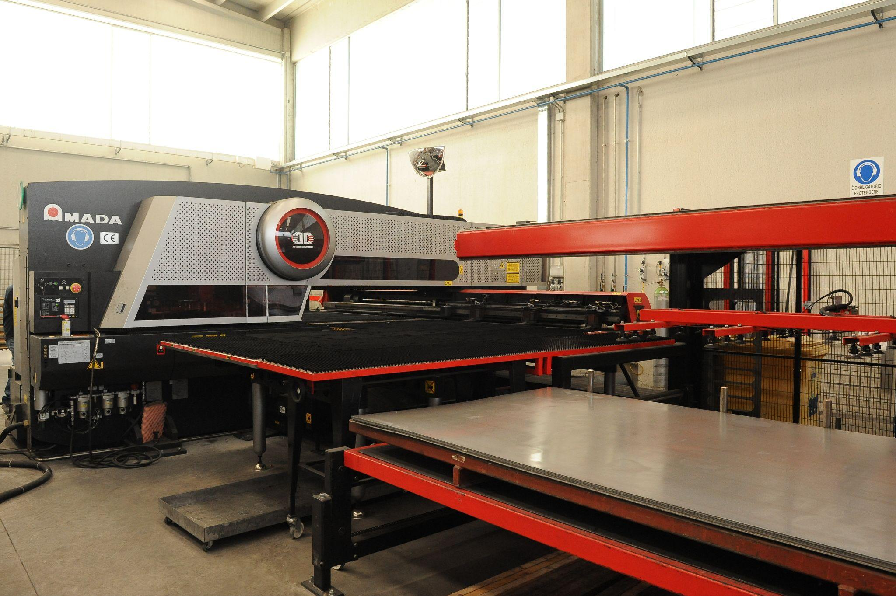
VERSATILITA’
IMPIANTO DI TAGLIO COMBINATO LASER+PUNZONATRICE
Tipologia: Combinata Laser CO2 4KW+punzonatrice
Modello : AMADA EML 36
Lamiera formati tagliabili:
max 3000x1500 mm
Materiali e spessori
Acciai al carbonio / Inossidabile/ Alluminio: fino a 6 mm
Rame / Ottone: fino a 3 mm
Torretta per punzoni a 43 posizioni
Unità di filettatura da M3 fino a M6
Possibilità di effettuare svasature, piccole deformazioni (alette o bocche di lupo)
Possibilità di deformazioni dal basso (nella parte inferiore della lamiera)

Slide 6
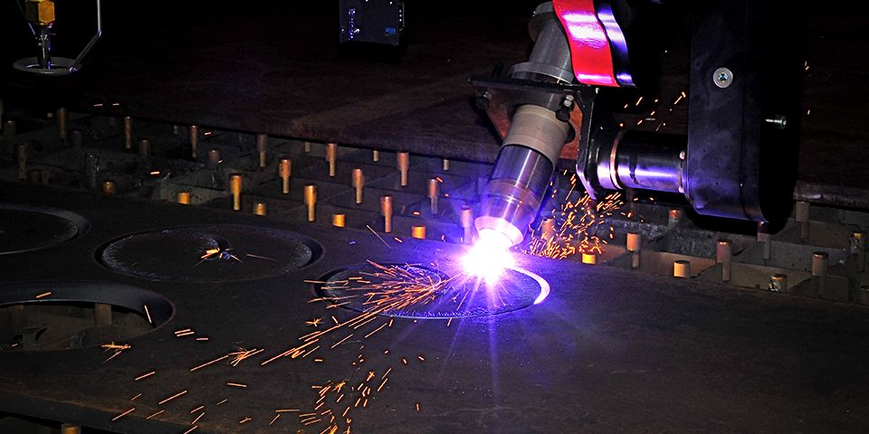
TECNOLOGIA
IMPIANTO DI TAGLIO
PLASMA e FORATURA
Tipologia: Plasma bevel HD 300 A con testa di foratura
Modello : Ficep Kronos
Lamiera formati tagliabili:
max 12000x3000 mm
Materiali e spessori
Acciai al carbonio/Inossidabile/Alluminio: fino a 45 mm
Unità di lavorazione meccanica con testa di foratura
e maschiatura su stesso portale di lavorazione
Foratura fino a 40 mm di diametro e maschiatura fino a M20
Taglio rettilineo, cianfrinato, con forature e maschiature

Slide 7
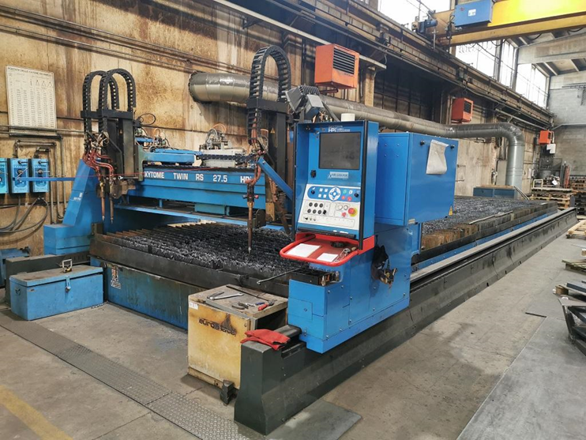
POTENZA
IMPIANTO DI TAGLIO OSSIDRICO
Tipologia: Ossidrico
Modello : Saf Fro – Oxytome twin
Lamiera formati tagliabili:
max 12000x3000 mm
Materiali e spessori:
Acciai al carbonio fino a 200 mm
N.4 cannelli di taglio
Potenza di taglio multicannello, alti spessori

Slide 8
RSRAPP srl
San Benigno Canavese (TO)
Email: rsrapp@robertosolari.it
Tel. 3355267406

